Slide 1

手把手教你学littleVGL
主讲人 ：正点原子团队
硬件平台：正点原子开发板
版权所有：广州市星翼电子科技有限公司
教学平台：www.yuanzige.com 原子哥
淘宝店铺：http://openedv.taobao.com
技术论坛：www.openedv.com
公众平台：正点原子

Slide 2
手把手教你学littleVGL
lv_roller滚轮

Slide 3
参考资料
参考资料
正点原子文档：littleVGL学习文档
littleVGL官方文档：
https://docs.littlevgl.com/zh-CN/html/index.html
全套视频观看：www.yuanzige.com

Slide 4
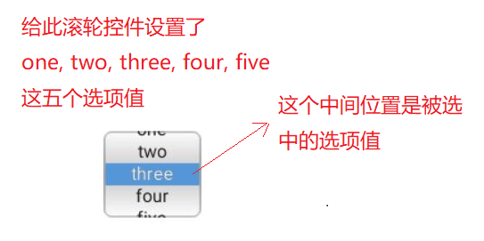
1.介绍
lv_roller是一个滚轮控件,它和我们前面学习过的lv_ddlist下拉列表框控件非常的相似,最大的区别在于lv_ddlist是以展开和收缩的方式来选择选项值的,而lv_roller是以滚动的方式来选择选项值的,你只需要把想要被选择的选项值滚动到中间位置即可.其外观效果图如下所示:

Slide 5
1.介绍
你可以通过lv_roller_set_options(roller, options, mode)这个API接口来给滚轮设置所有的选项值,每个选项值之间需要用\n换行符隔开,如const char * options = "one\ntwo\nthree";就给此滚动设置了one, two, three三个选项值,另外此API接口还可以附带指定滚动的模式,总共有LV_ROLLER_MODE_NORMAL正常滚动和LV_ROLLER_MODE_INIFINITE循环滚动俩种模式,
,你可以通过lv_roller_set_selected(roller, id)接口来选中一个默认的值,反之同理,通过
lv_roller_get_selected(roller)接口可以获取被选中选项值的位置索引,如果你是想获取被选中的文本内容,那么你可以通过lv_roller_get_selected_str(roller, buf, buf_size)接口来实现获取.
通过lv_roller_set_align(roller, LV_LABEL_ALIGN_LEFT/CENTER/RIGHT)接口,你可以设置文本内容的水平对齐方式,通过lv_roller_set_visible_row_count(roller, num)接口,你可以设置滚轮控件的可见行数,即同一时刻有多少个选项值处于可见状态,设置好可见行数之后,滚轮控件的高度会被自动的确定下来,对于滚轮控件的宽度也是自动确定下来的,当然了,你可以通过lv_roller_set_fix_width(roller, width)接口来强制给滚轮控件设置一个固定的宽度.
最后来说一下滚轮控件的事件,普通的按下,松手等事件就不细述了,当滚轮的选项值被滚动或者被点击时, LV_EVENT_VALUE_CHANGED事件将会被触发.

Slide 6
2.1主要数据类型
1.滚动模式数据类型
2.滚轮样式数据类型

Slide 7
2.2 API接口
1.创建滚轮
2.设置所有的选项值
3.选中某个选项值
4.设置可见行的个数
5.设置滚轮的宽度
6.设置动画时长
7.设置样式
8.设置文本的水平对齐方式
9.获取当前选择的文本内容
10.获取当前选择的选项值的索引

Slide 8
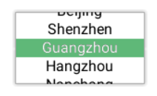
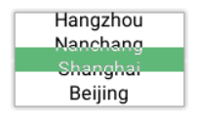
3.例程演示

Slide 9

感谢支持正点原子团队
硬件平台：正点原子开发板
版权所有：广州市星翼电子科技有限公司
学习平台：www.yuanzige.com
淘宝店铺：http://openedv.taobao.com
技术论坛：www.openedv.com

